Slide 1
Формирование навыков ЗОЖ у детей Дошкольного возраста
Игровой самомассаж как эффективное и универсальное средство здоровье сберегающих технологий.
Воспитатель МБДОУ «Солнышко» пгт.Кардымово Лях Елена Ивановна

Slide 2
Самомассаж - это массаж, выполняемый самим ребёнком. Он улучшает кровообращение, помогает нормализовать работу внутренних органов. Для детей самомассаж - это и профилактика простудных заболеваний. Он благоприятствует психоэмоциональной устойчивости к физическому здоровью, повышает функциональную деятельность головного мозга, тонизирует весь организм.
Игровой самомассаж – это уникальная тактильная гимнастика, благодаря которой в мозг поступает мощный поток импульсов от рецепторов, расположенных в коже.
Главная ценность массажа заключается в том, что он, прежде всего, влияет на нервную систему малыша, помогает ребенку снять общую усталость, помогает всем органам и системам работать бесперебойно и эффективно. Все упражнения должны выполняться на фоне позитивных ответных реакций ребенка. Надо всегда помнить заповедь Гиппократа «Не навреди!».

Slide 3
• Игровой самомассаж - нетрадиционный вид упражнений, помогающий естественно развиваться организму ребенка, функционально совершенствоваться его отдельным органам и системам. Является основой закаливания и оздоровления детского организма.
Задачи самомассажа:
• Воспитывать интерес к оздоровительному массажу.
• Обучать элементам массажа.
• Закреплять технику выполнения различных видов игровых массажей.
• Повышать сопротивляемость организма к простудным заболеваниям.
• Предотвращать простудные заболевания путем воздействия на активные точки.
• Развивать интеллектуальные функции.
• Развивать двигательную память
• Развивать коммуникативные навыки и тактильное восприятие.
Воспитывать бережное отношение к своему телу

Slide 4
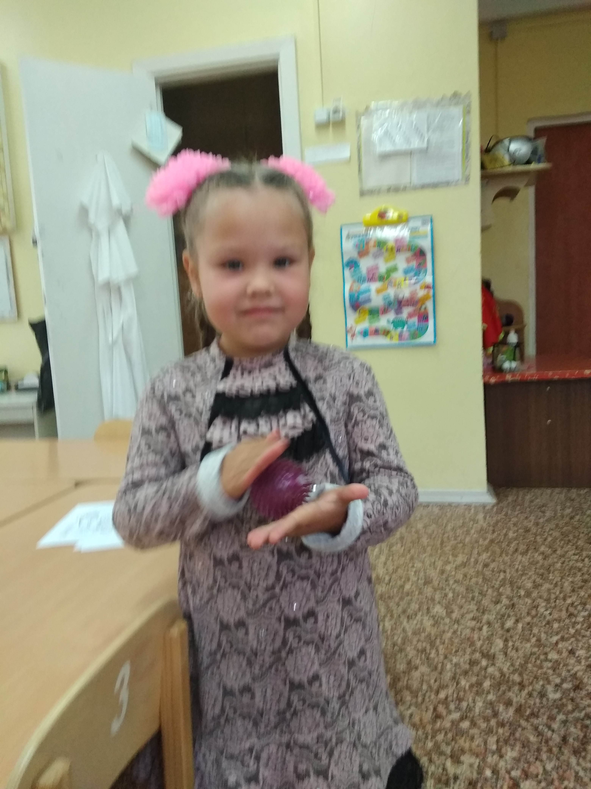
Виды самомассажа:
Игровой самомассаж
Самомассаж ушных раковин
Точечный массаж
• Самомассаж Су-Джок шарами.
Дети знакомы с ним под названием «Ежик» - симпатичный шарик с острыми шипами, лёгкий и гигиеничный, простой в обращении и доступный в любой момент. Его остроконечные выступы воздействуют на биологически активные точки, неизменно вызывая улучшение самочувствия, снимая стресс, усталость и болевые ощущения, повышая общий тонус организма. С помощью шаров – «ежиков» детям нравится массировать пальцы и ладошки, что оказывает благотворное влияние на весь организм, а также на развитие мелкой моторики пальцев рук, тем самым, способствуя развитию речи. Главными достоинствами Су-Джок терапии является высокая эффективность, абсолютная безопасность применения, доступность метода.

Slide 5
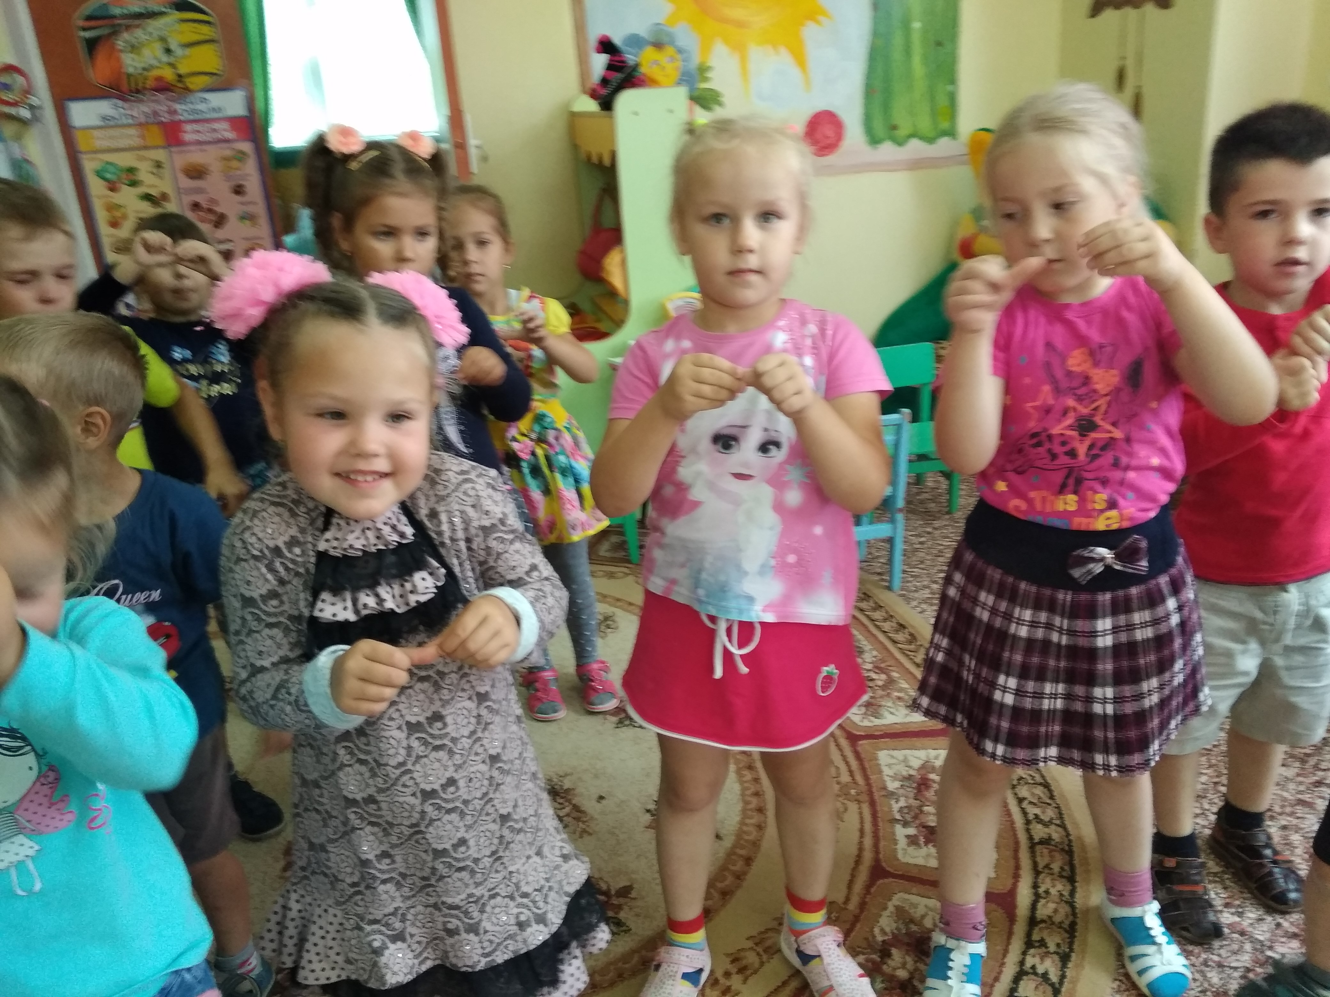
Массаж «Пять маленьких лекарей»
Это самомассаж пальчиков.
На зонах пальцев есть представительство всего организма: массаж большого пальца способом растирания повышает деятельность головного мозга, указательного – деятельность желудка, среднего – положительно влияет на работу кишечника, безымянного – нормализует функцию печени, мизинца – стимулирует работу сердца.

Slide 6
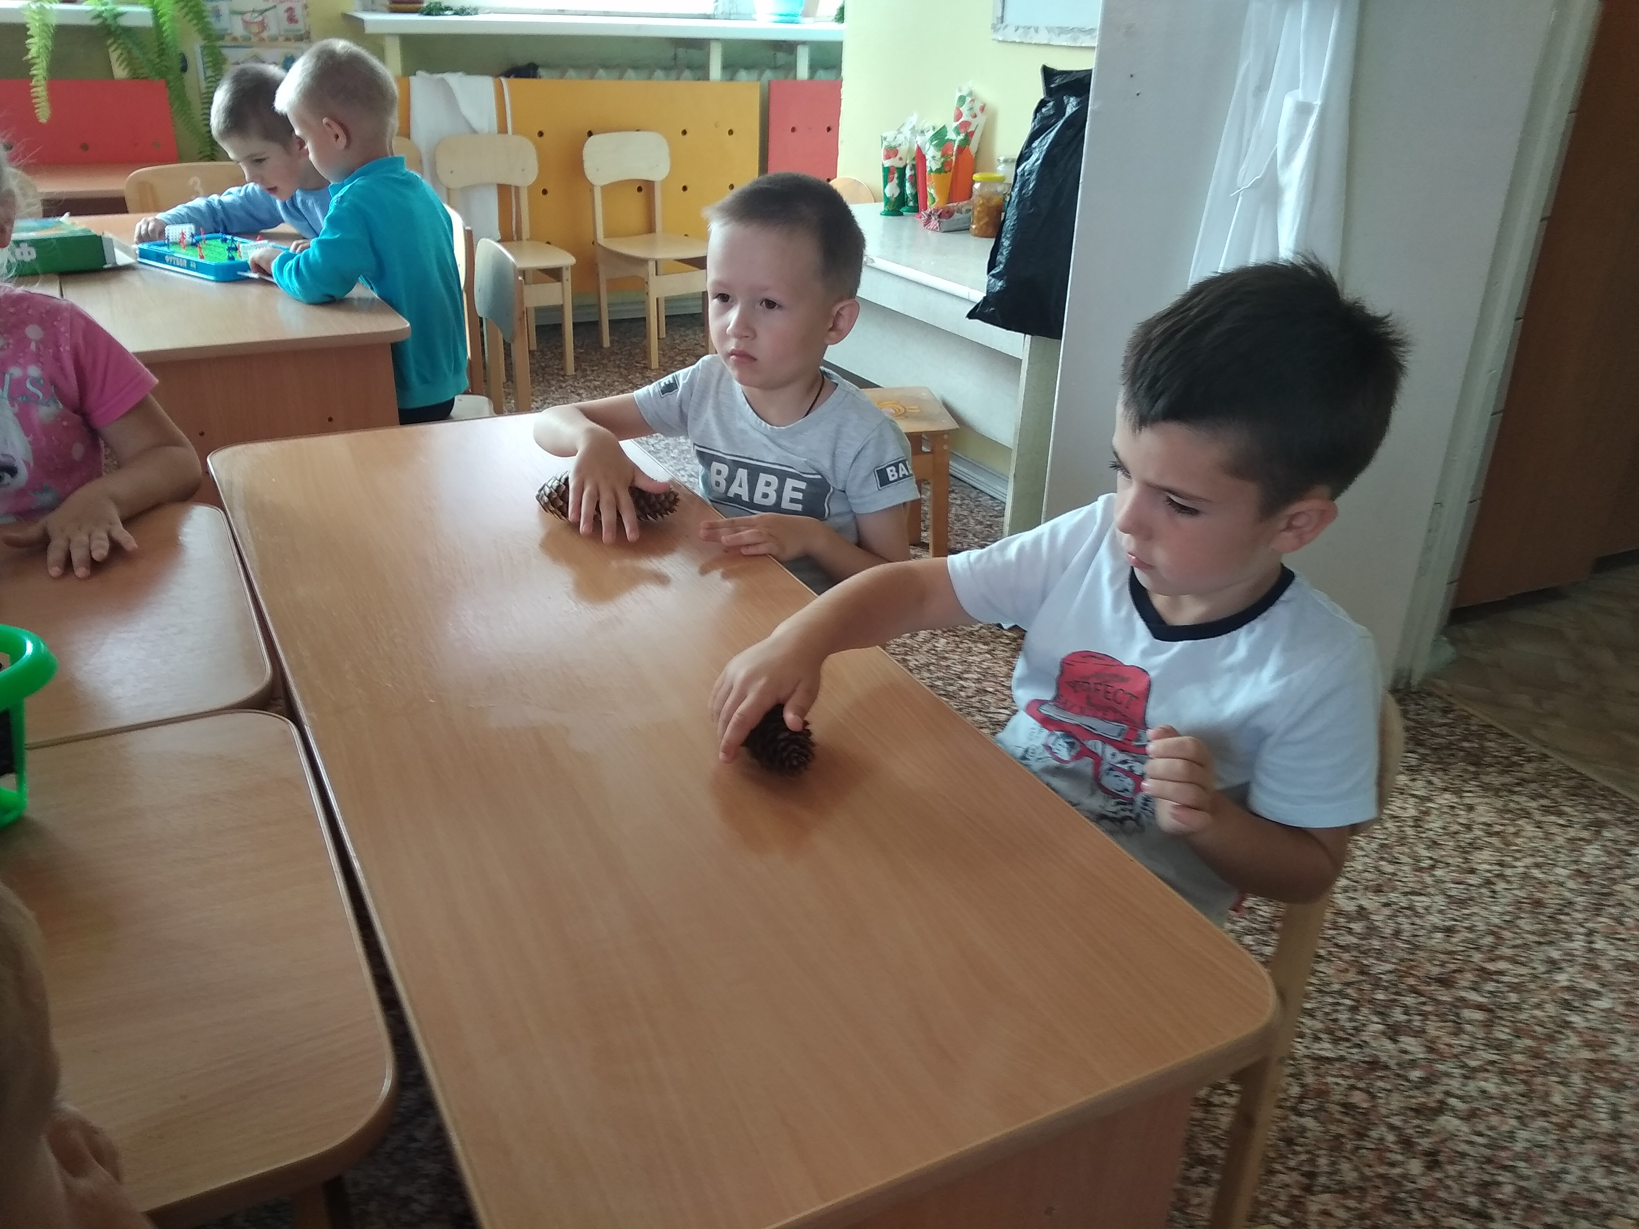
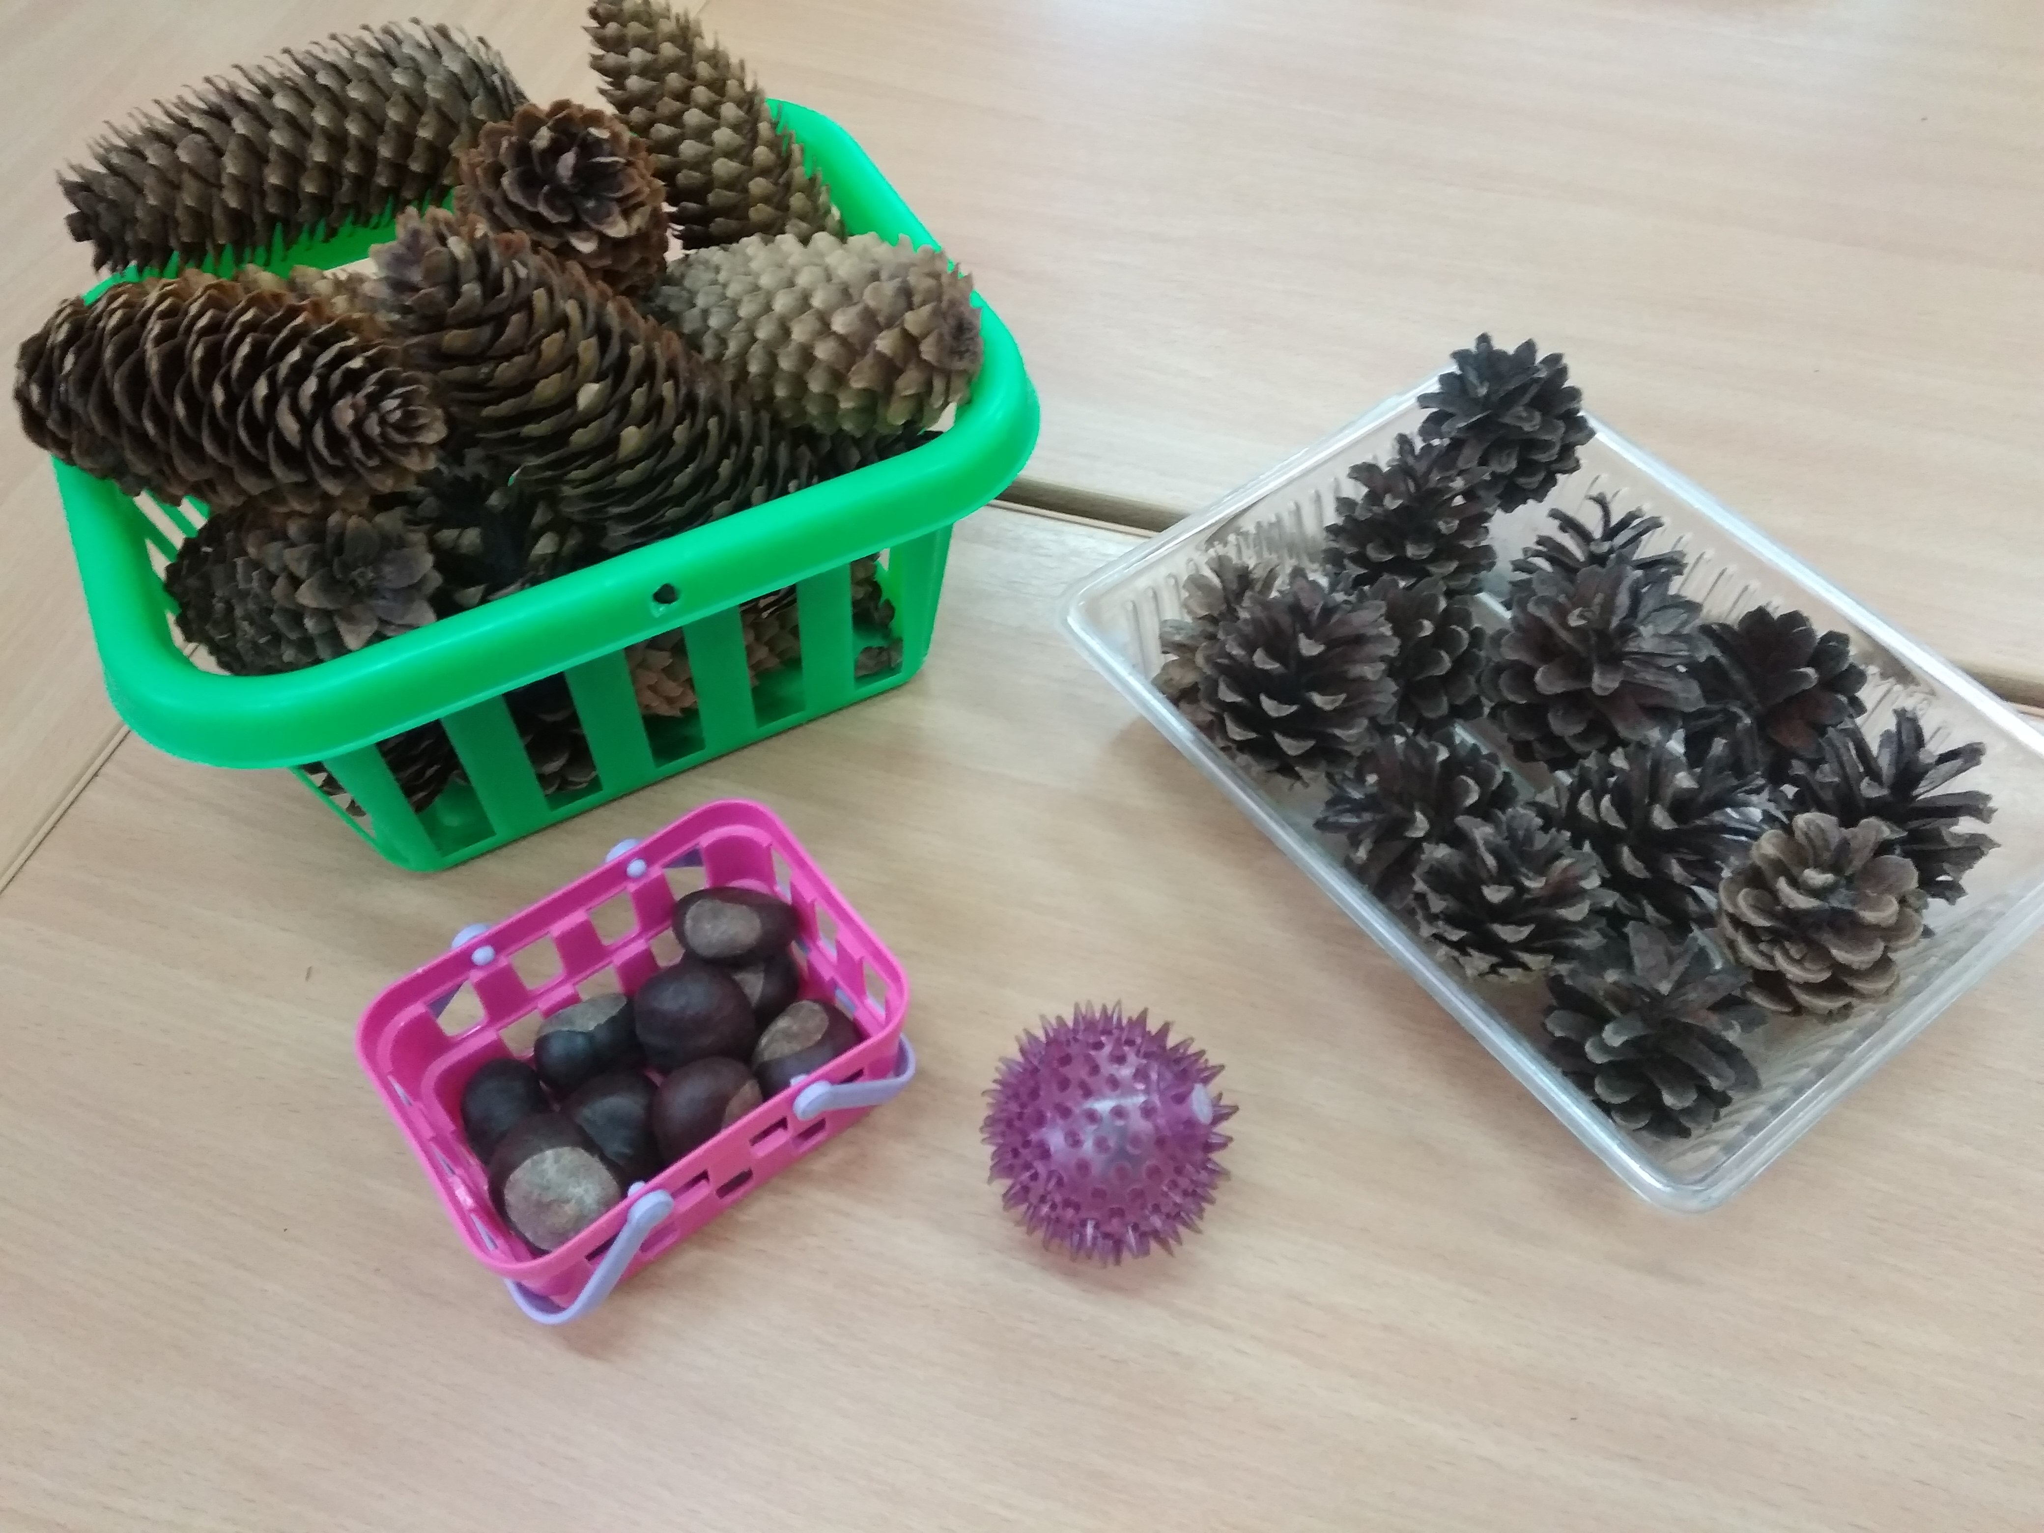
Игровой самомассаж может быть использован в индивидуальной работе виде отдельного 5-минутного занятия ежедневно, как часть занятия по познавательному развитию в виде динамической паузы, а также в режимных моментах и самостоятельной деятельности детей. При проведении массажа рекомендуется обучать детей не надавливать с силой на указанные точки, а массировать их мягкими движениями пальцев. Перед проведением занятия педагогу следует попробовать выполнить все упражнения самому. В этом случае дети легко их исполнят по показу.

Slide 7
Растирание ладоней-трем правую руку о левую-пока не почувствуется тепло. Это подготовительный этап, нужно чтоб ребенок почувствовал тепло.

Slide 8
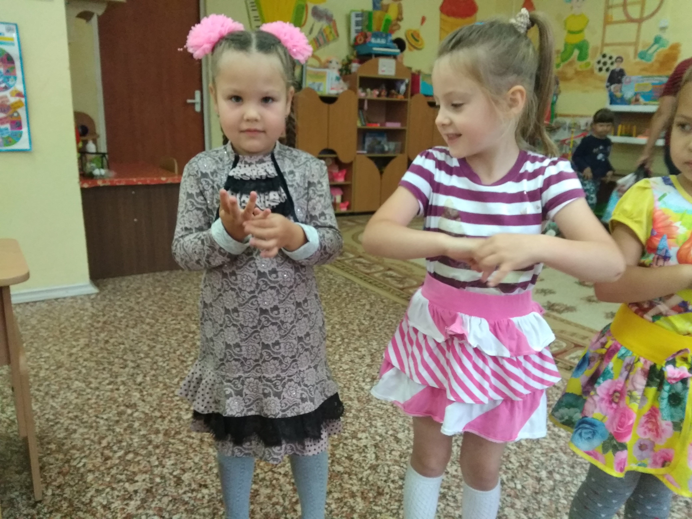
«Браслетик» растирание запястья одной руки другой. дальше работаем с каждым пальчиком отдельно, что активизирует работу головного мозга. «Снятие перчатки»- указательным и большим пальцами снимаем перчатку с каждого пальчика.

Slide 9
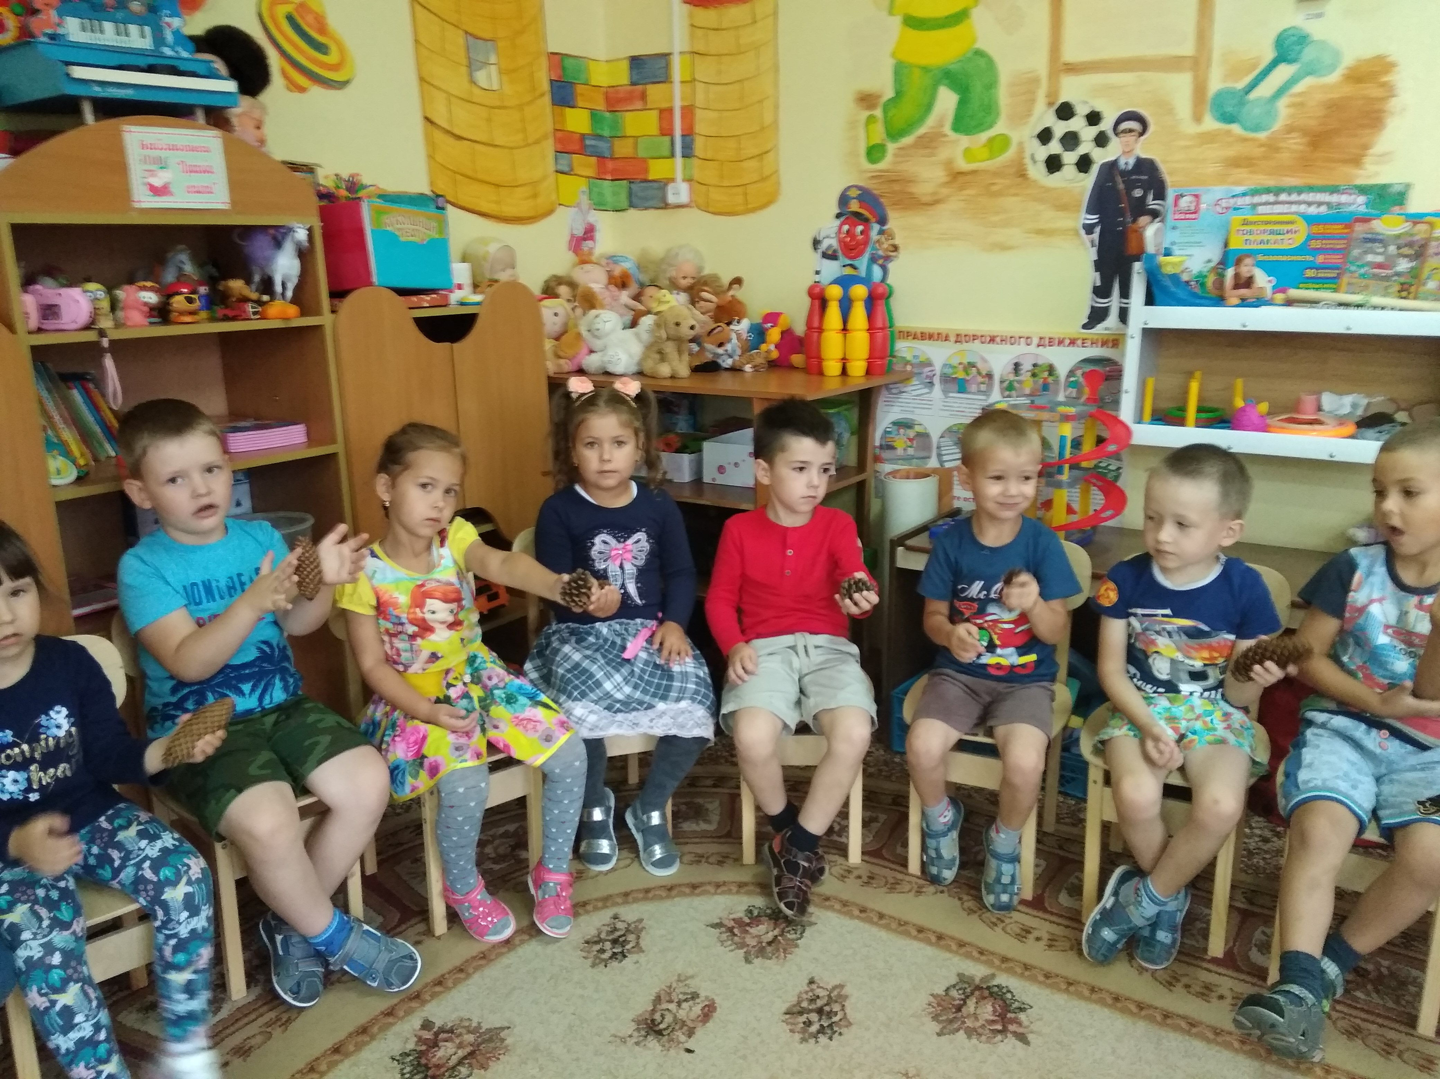
Игровой самомассаж шишками сосны, ели с элементами пальчиковой гимнастики способствует активизации речи, познавательной деятельности, развития мелкой моторики пальцев рук, релаксациии, повышения иммунитета детей.

Slide 10
Мишка с шишкою играет, Между лап её катает Медвежата все хохочут, Шишки лапы им щекочут. Колются не больно, Дети все довольны

Slide 11
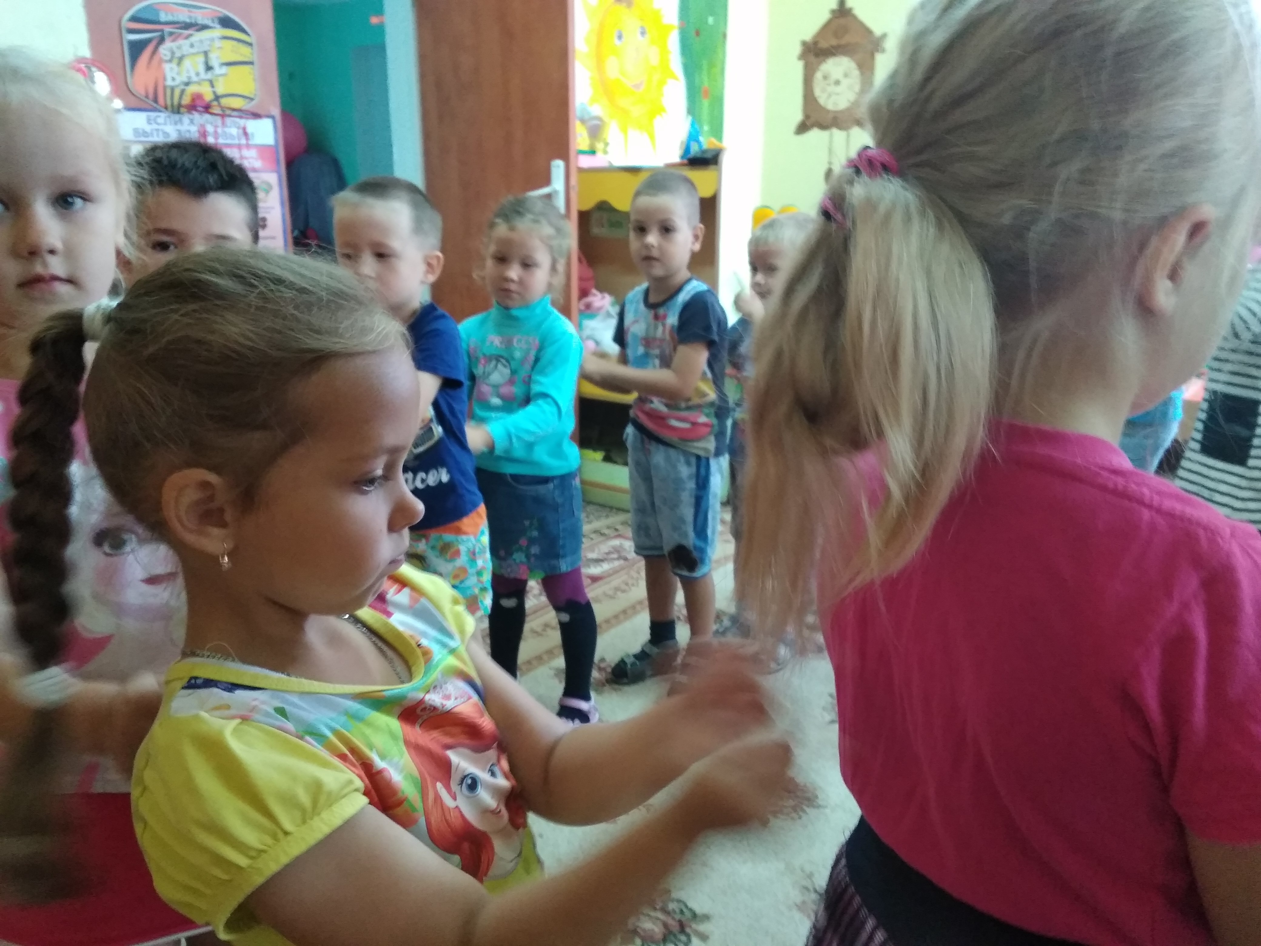
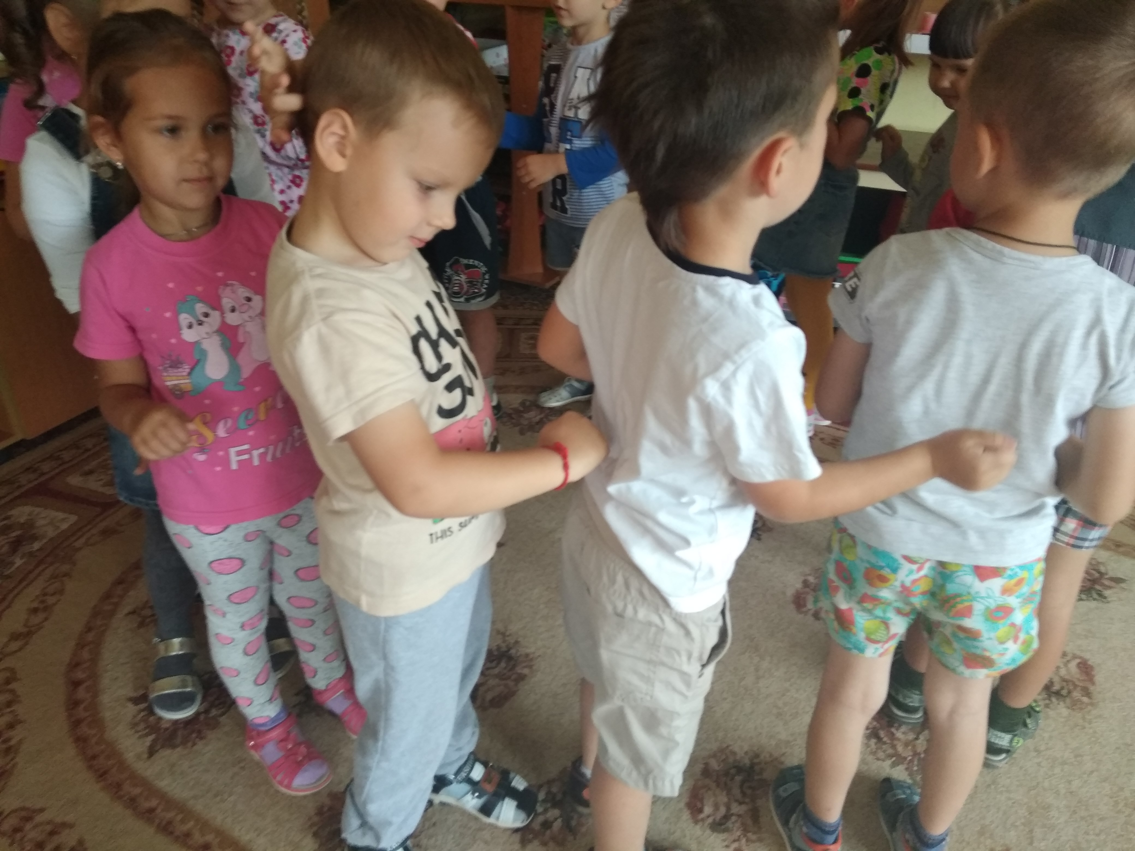
Массаж спины друг другу: чики-чики-чики-иза! Вот капуста для борща (похлопывание ладонями по спине) покрошу картошки, свеколки, морковки (постукивание ребрами уладоней), полголовки лчку да зубок чесночку (кулачками постукиваем) чики-чики-чики-чок (поглаживание спины) и готов борщок!

Slide 12
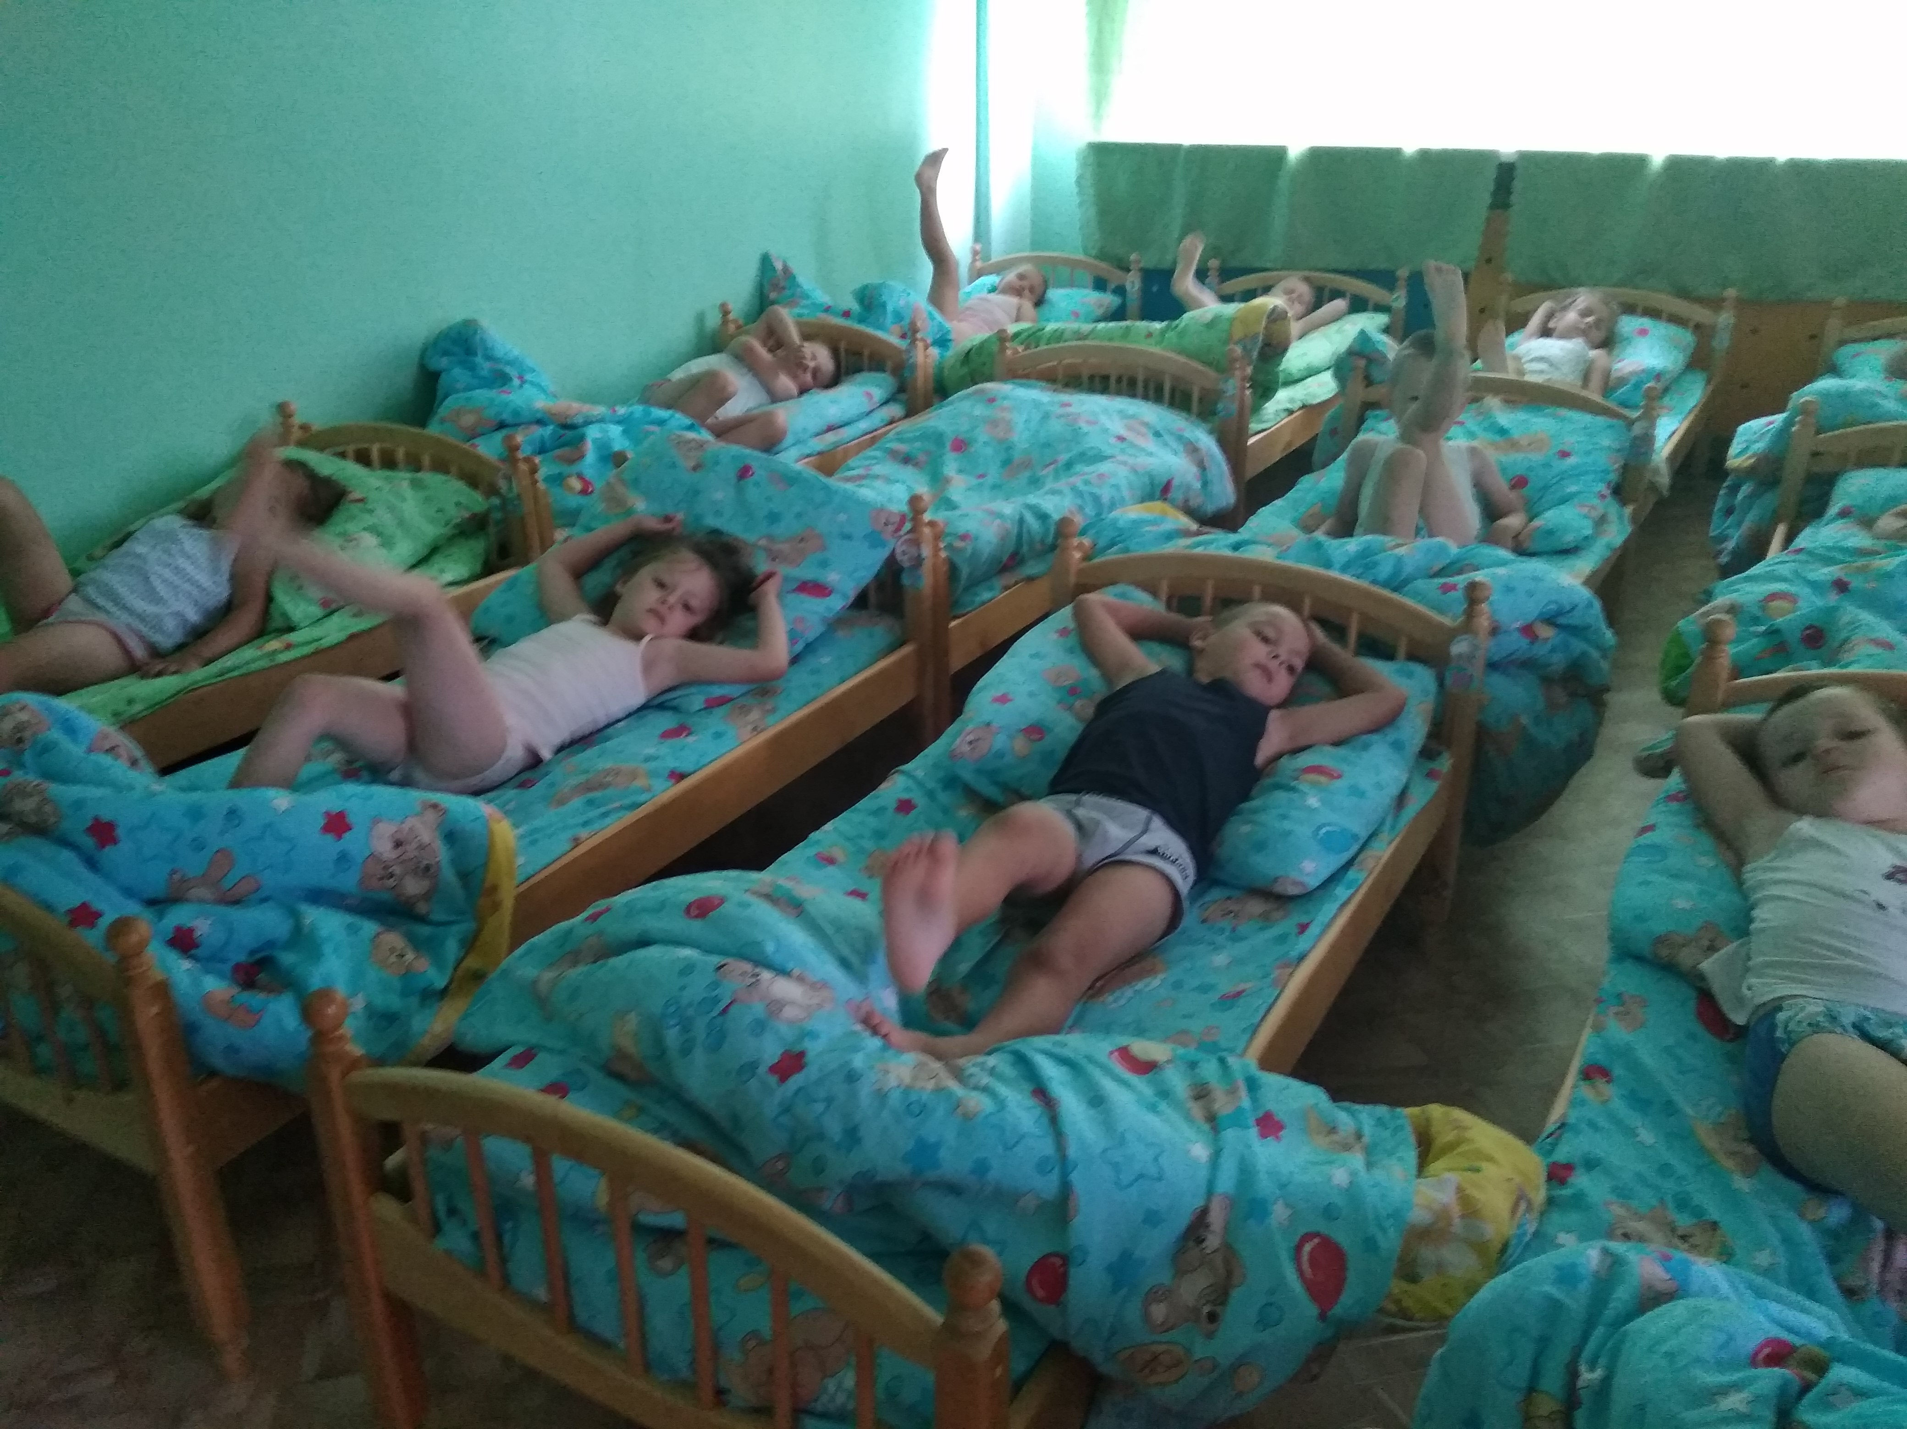
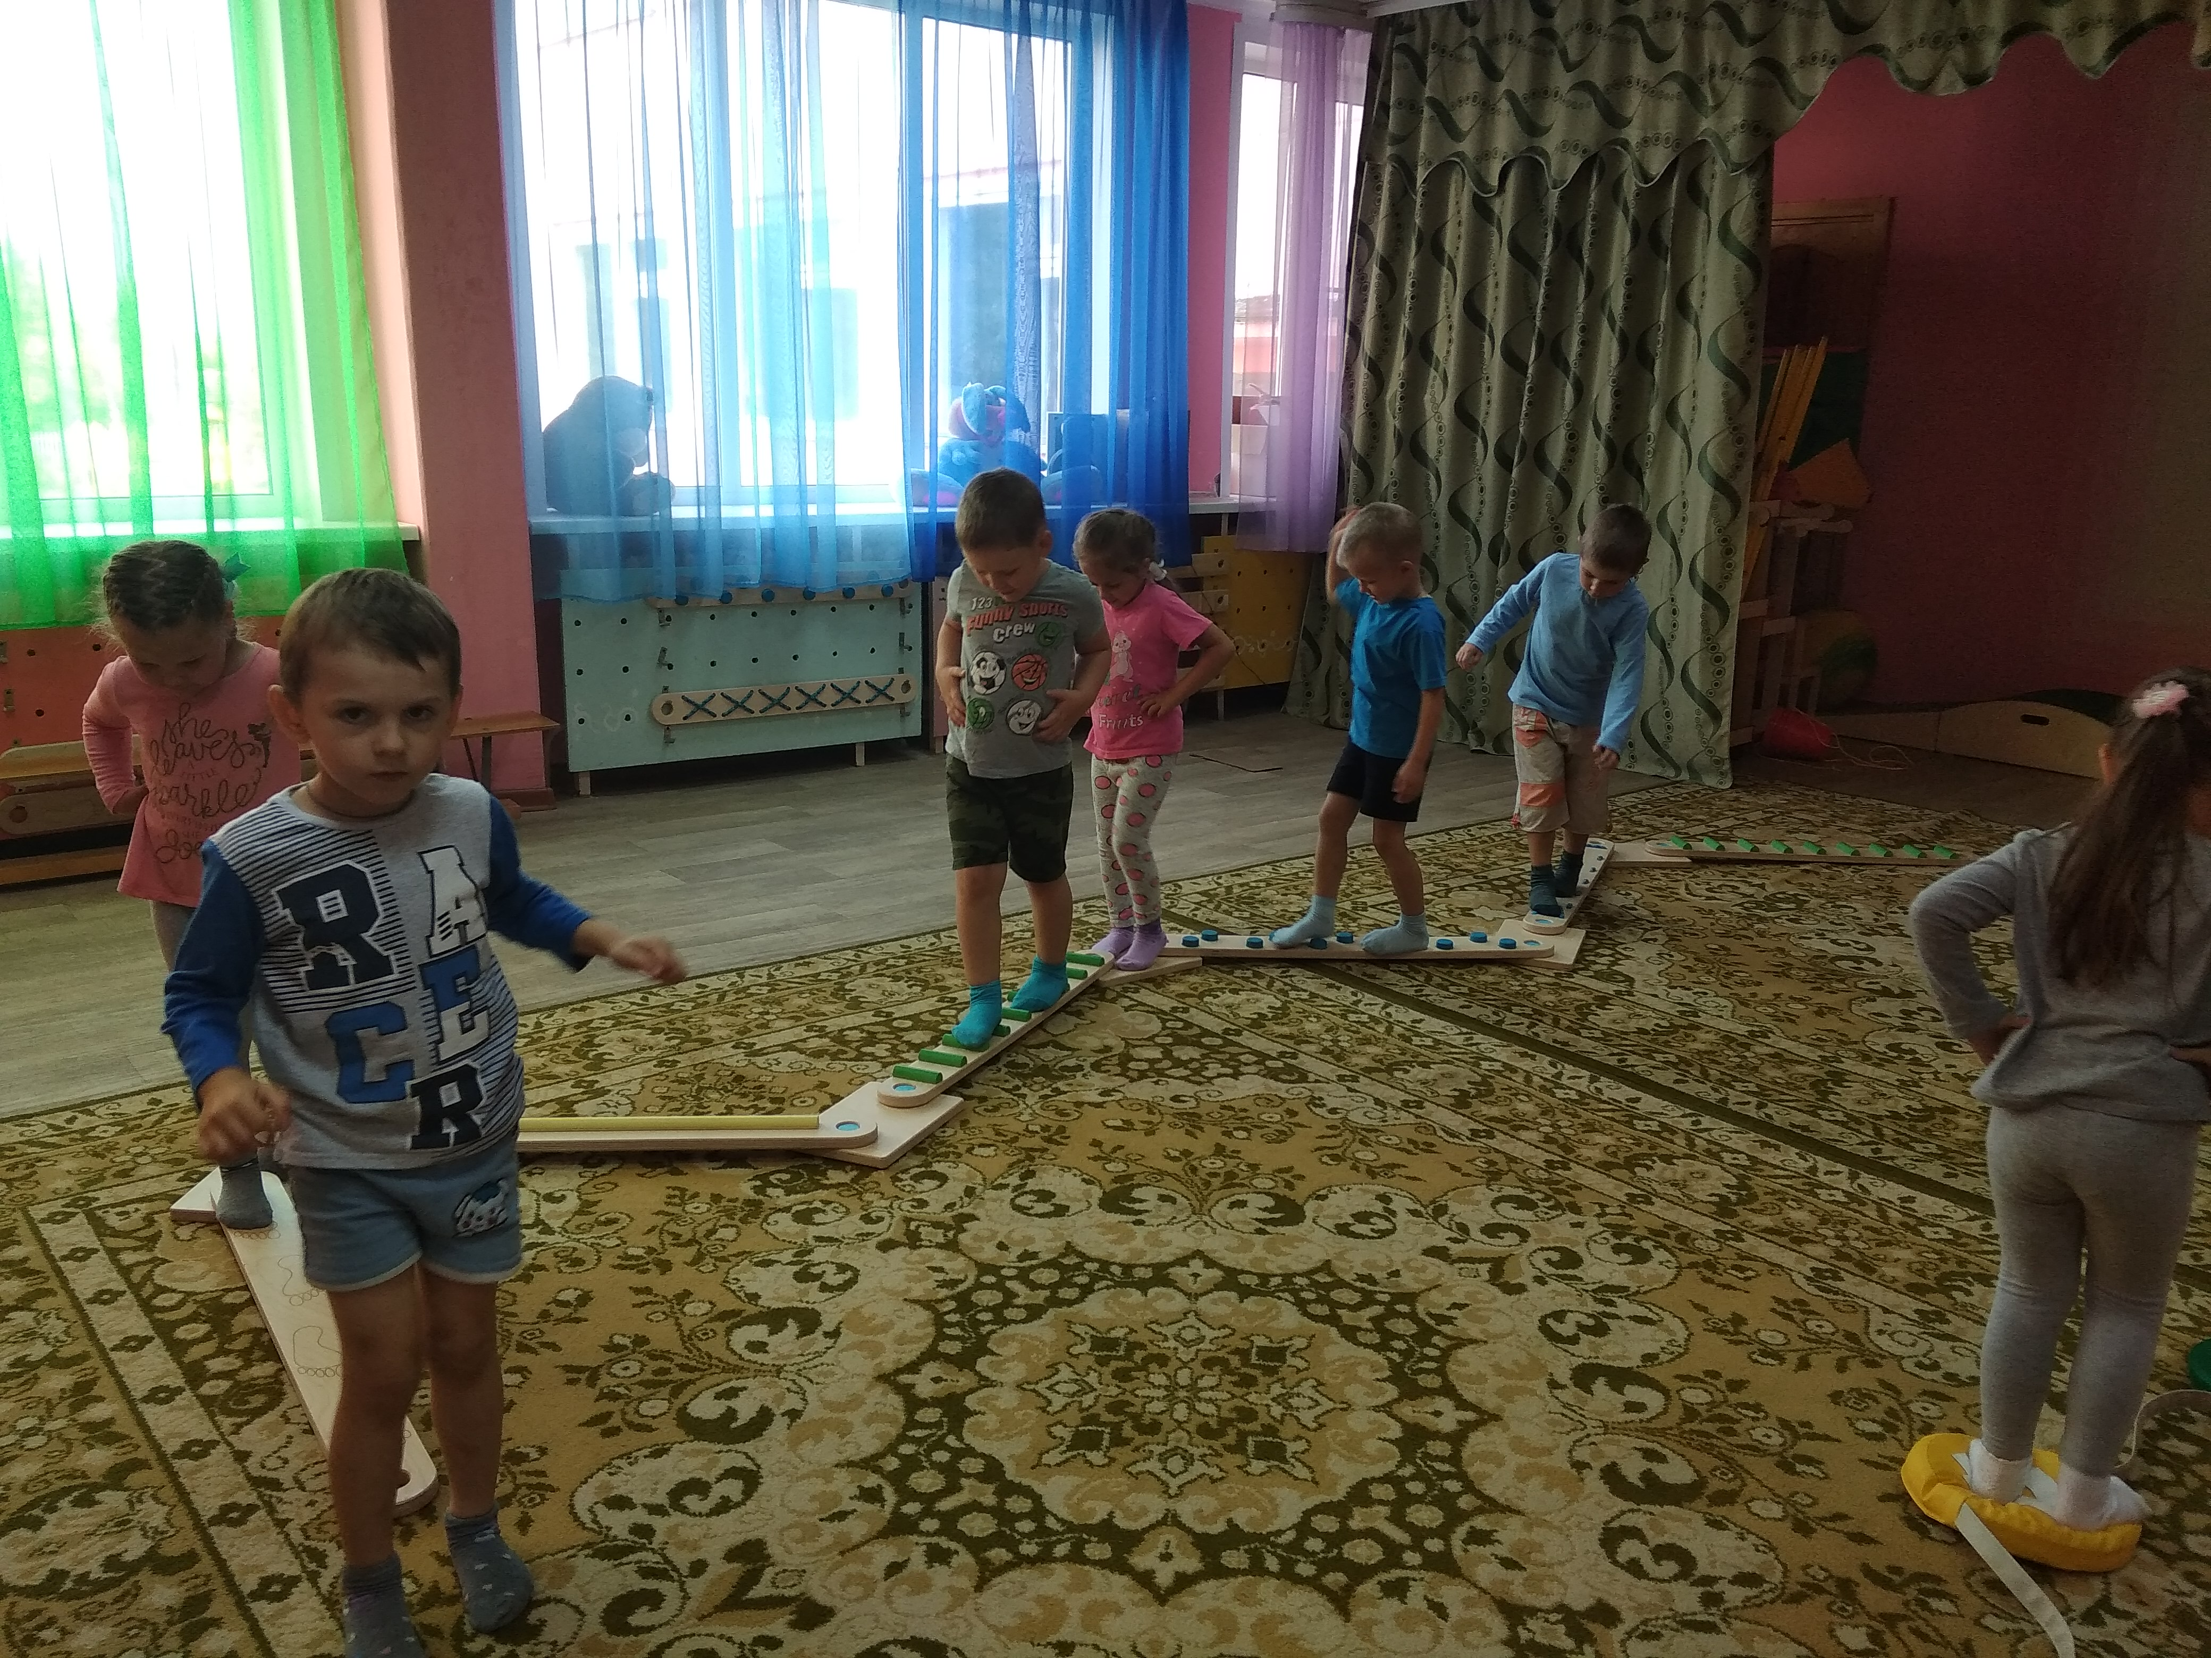
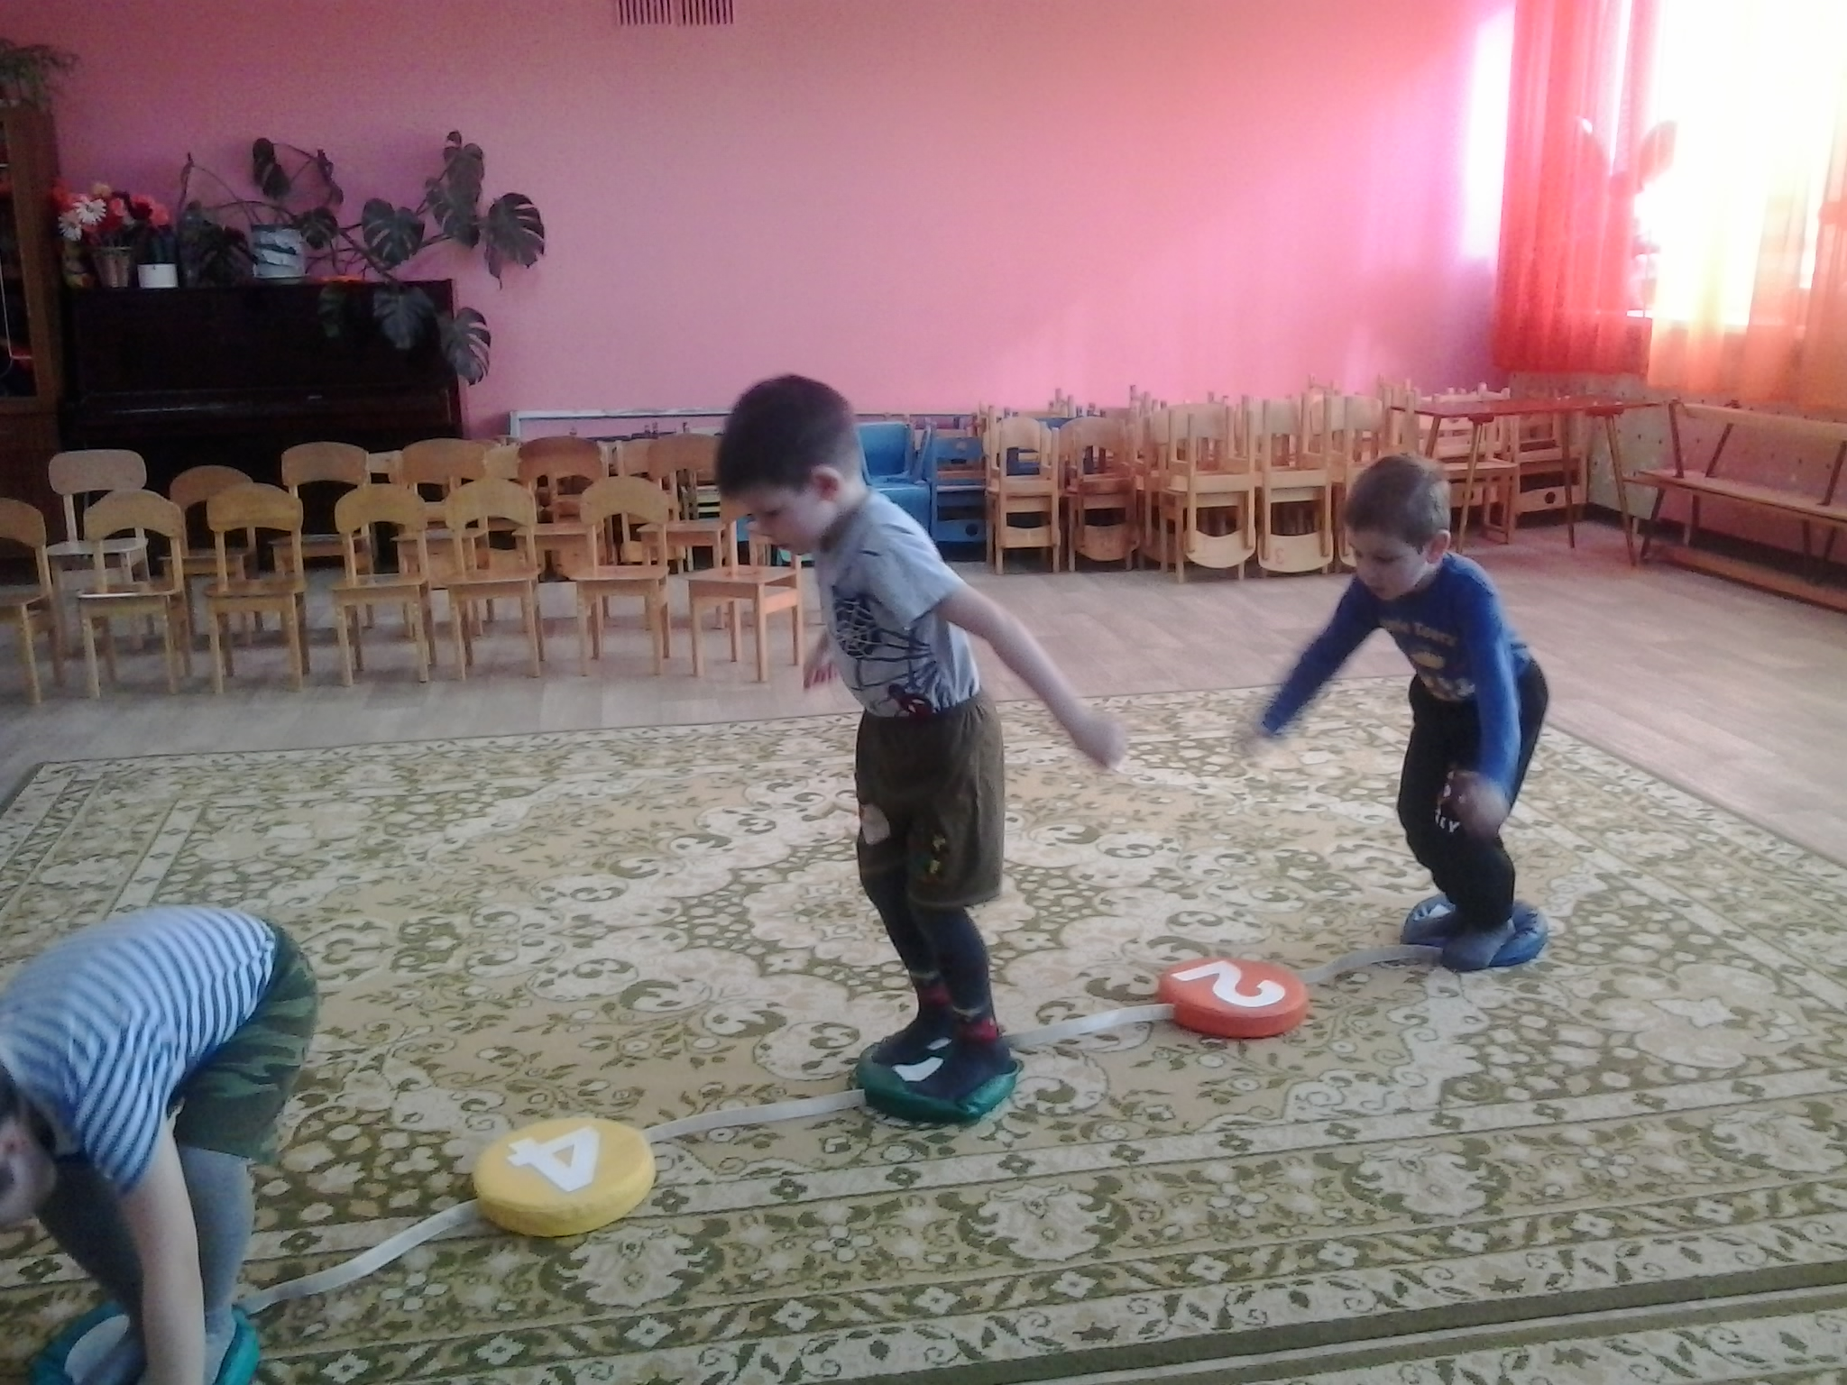
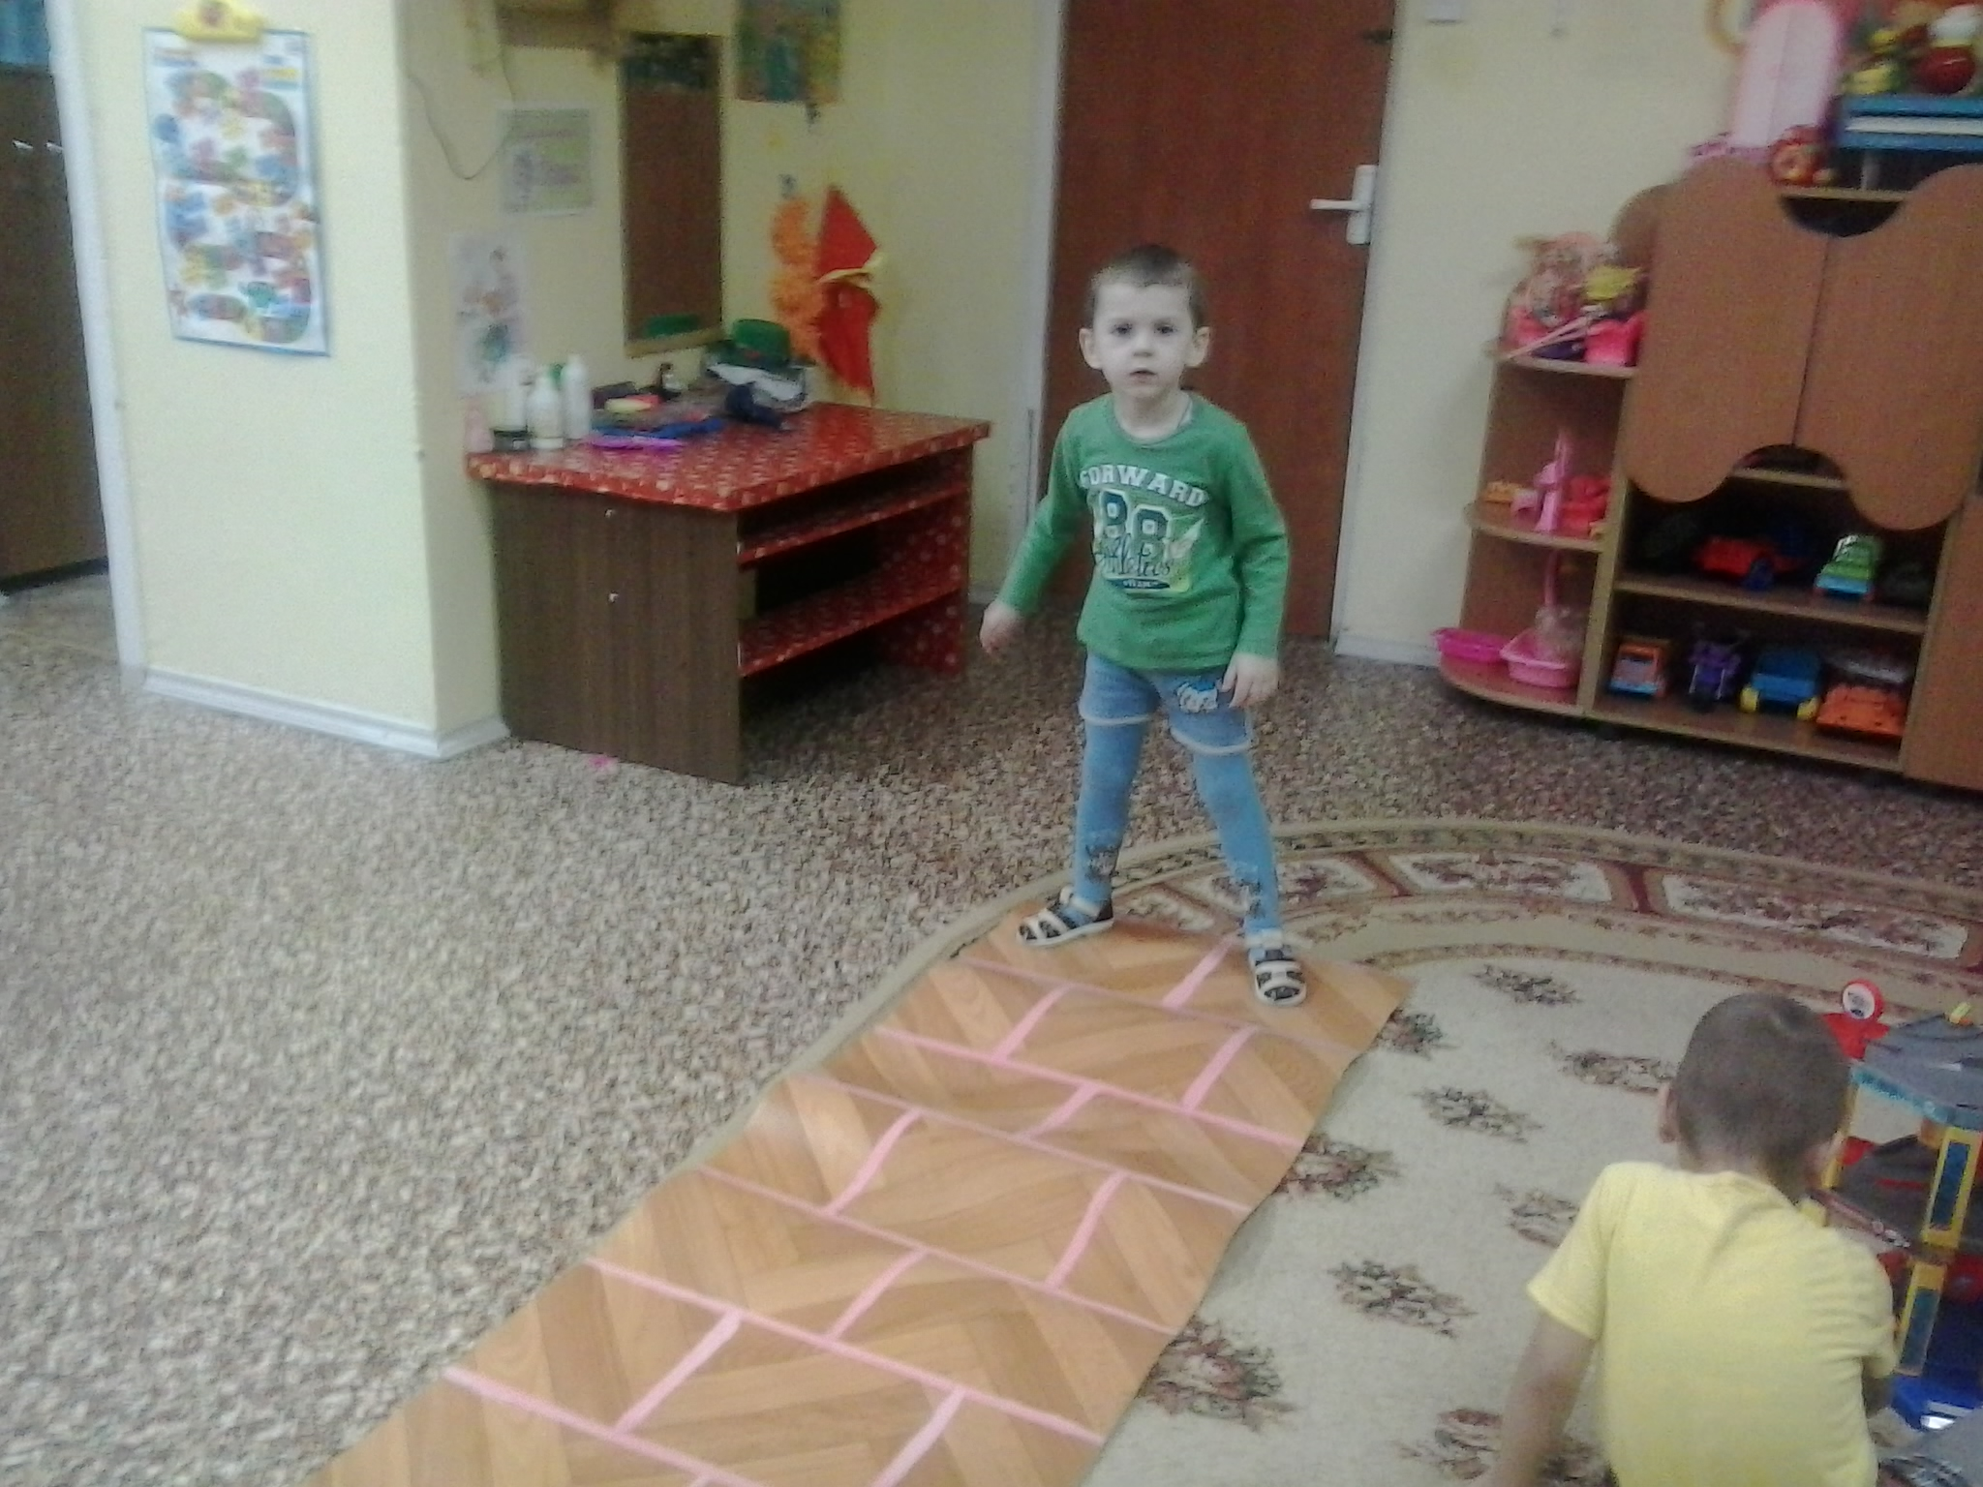
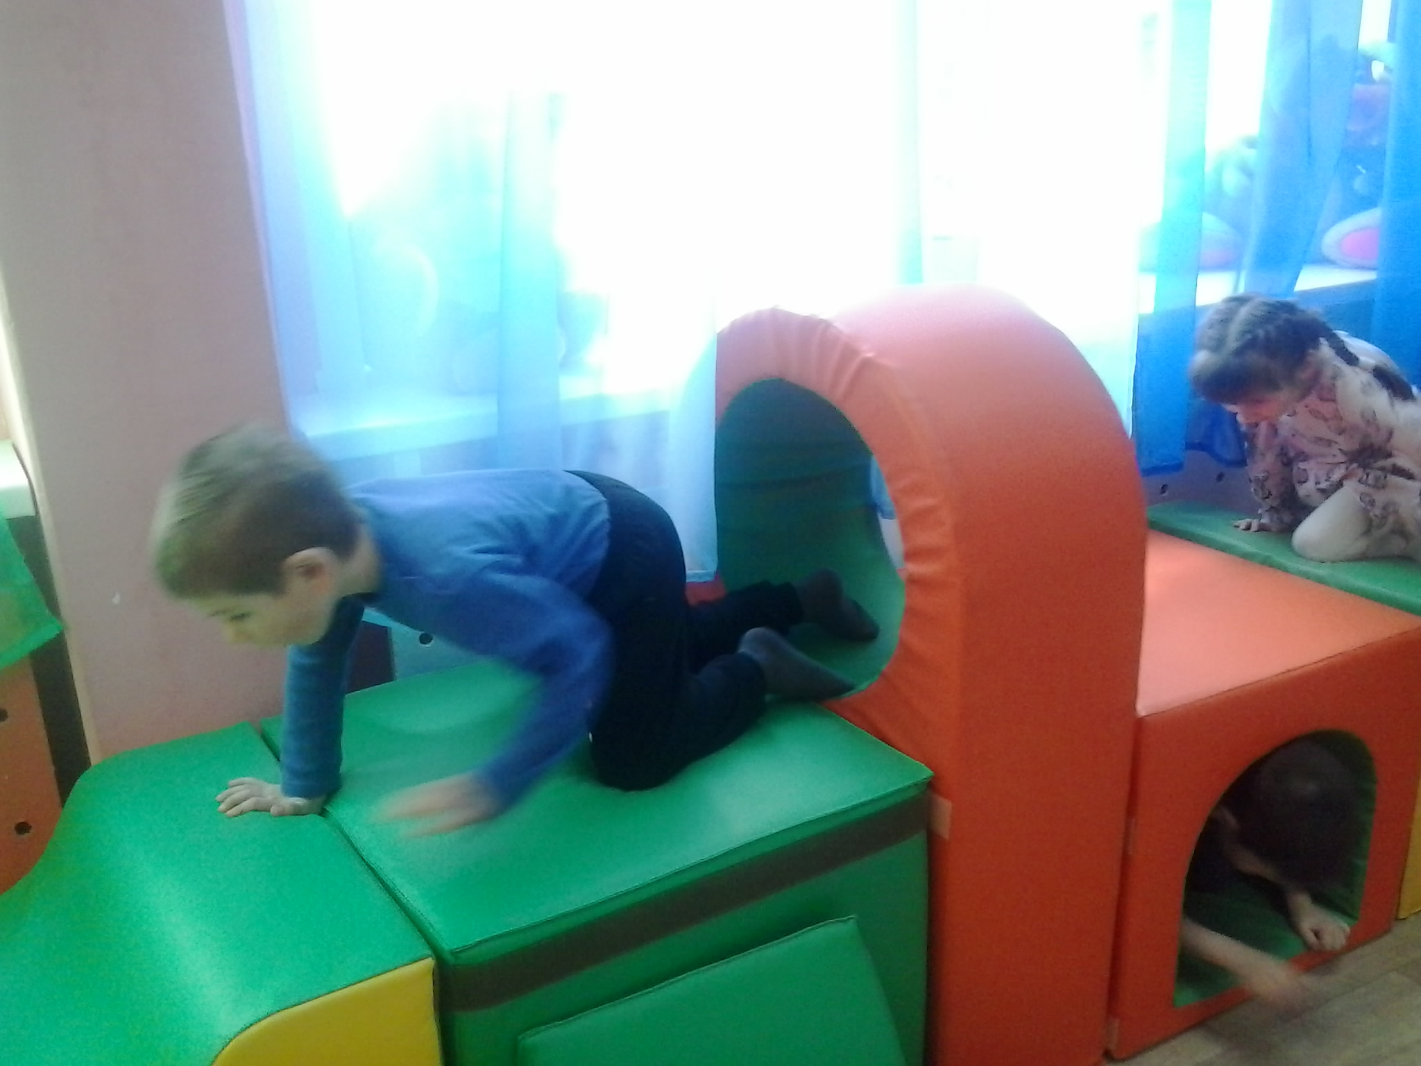

Slide 13
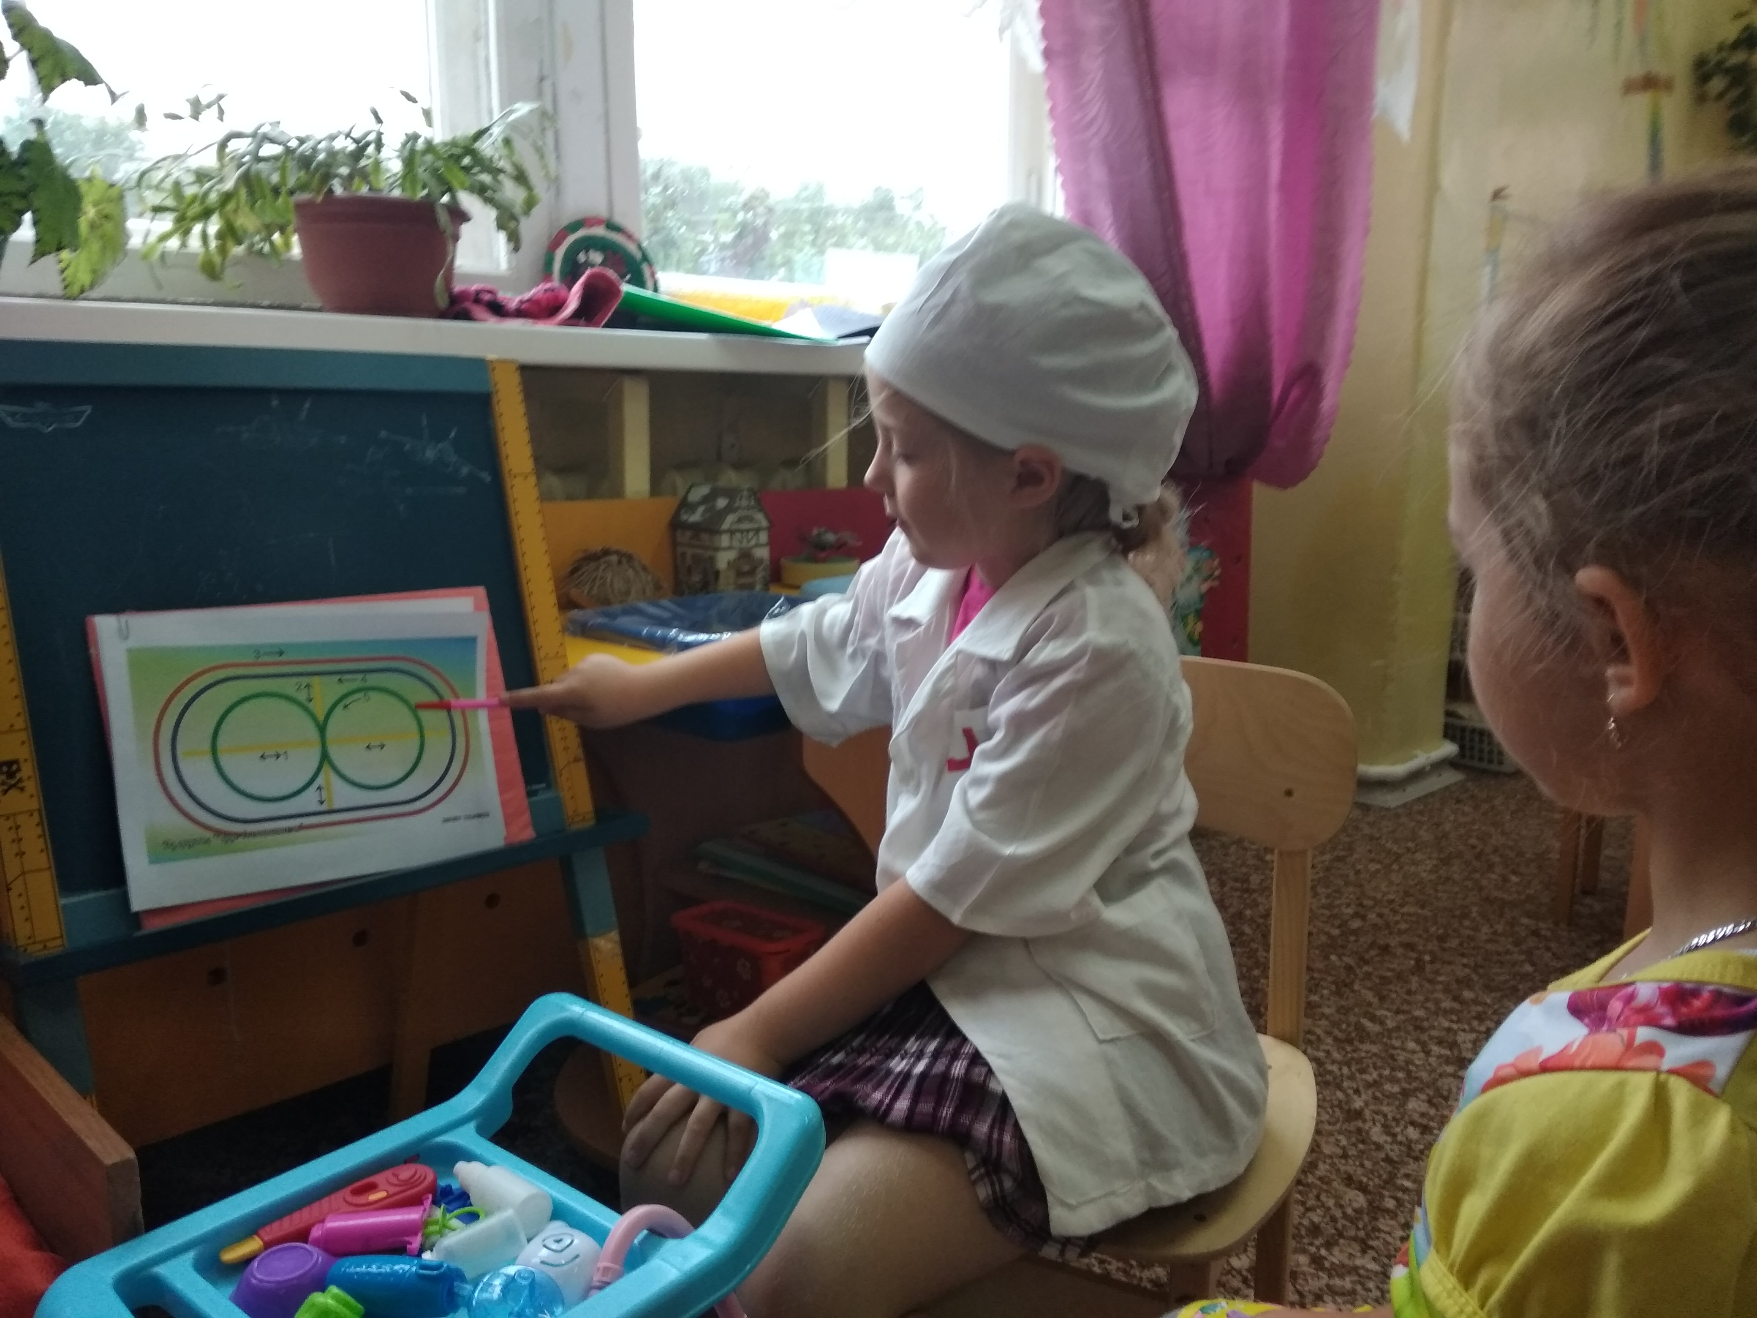
Десять золотых правил здоровьесбережения:
Соблюдайте режим дня!
Обращайте больше внимания на питание!
Больше двигайтесь!
Спите в прохладной комнате!
Не гасите в себе гнев, дайте вырваться ему наружу!
Постоянно занимайтесь интеллектуальной деятельностью!
Гоните прочь уныние и хандру!
Адекватно реагируйте на все проявления своего организма!
Старайтесь получать как можно больше положительных эмоций!
Желайте себе и окружающим только добра!

